Slide 1
3D 아티스트
포트폴리오
목차
◈ 참여한 프로젝트
1. Unity , 비트슬라임
2. Unity , Happiness
3. Java, Monster Survival
◈ 작업물 갤러리
김민규
010-3242-0047
Artstation : https://www.artstation.com/mingomingo

Slide 2
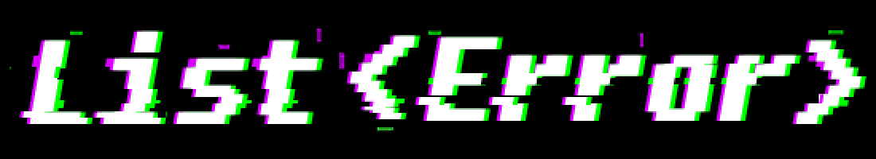
◈ 프로젝트 : 비트슬라임
육각형 발판 위에서 리듬에 맞춰서 회피하고 공격하는
협동 / 리듬 / 액션 게임
Team List <Error>, 에러리스트
진행기간 : 2021.10 ~ 2022.08
참여인원 : 3인
역할 : 아트 전체

Slide 3
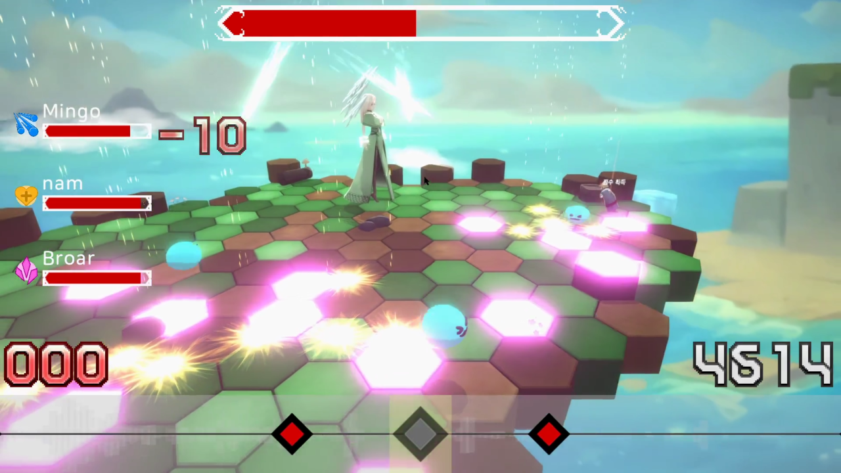
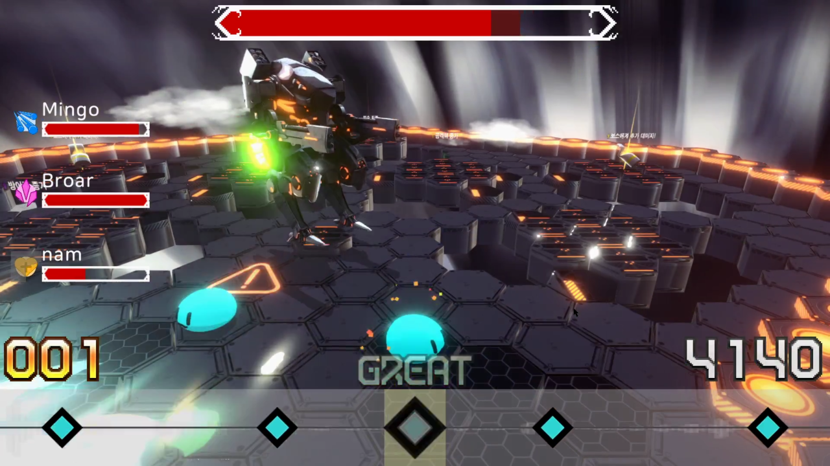
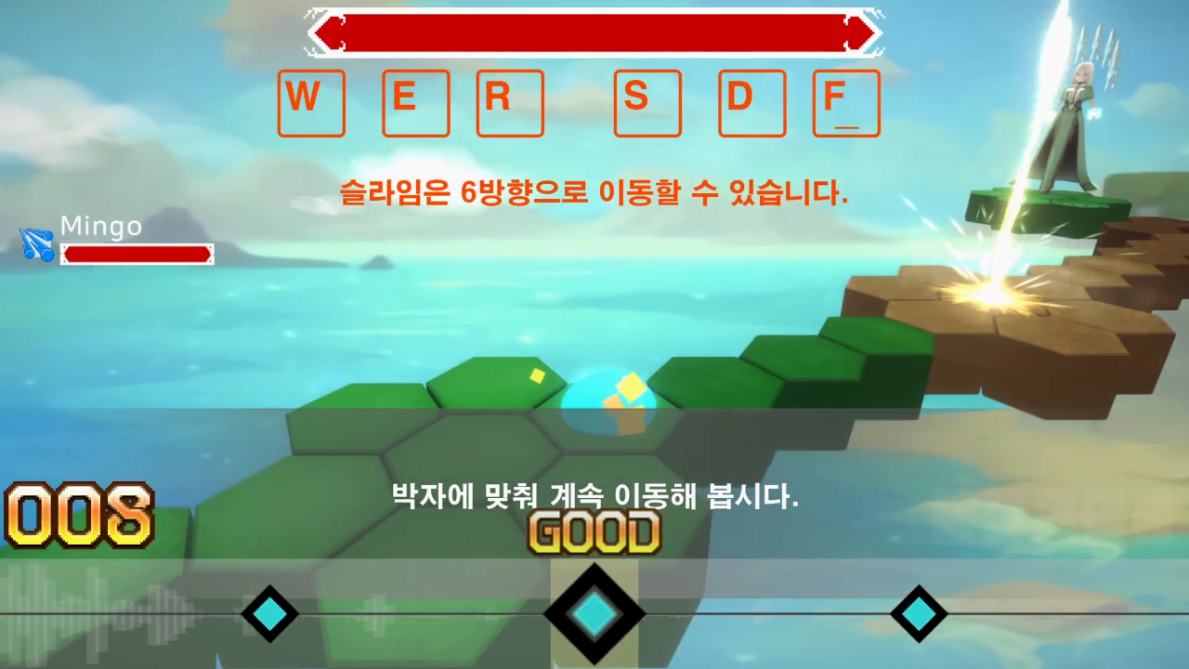
◈ 프로젝트 : 비트슬라임
▼ 게임 소개
게임 소개 영상 링크 : https://youtu.be/fvZ8mt5kLgQ

Slide 4
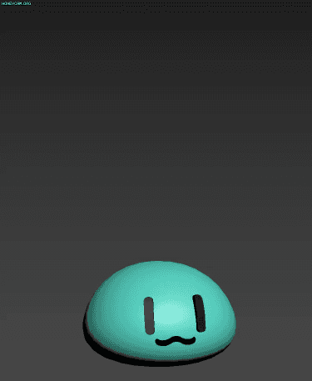
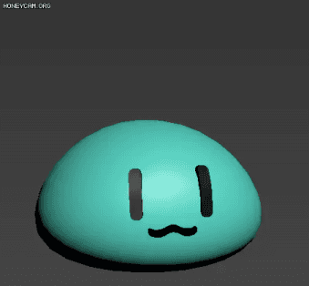
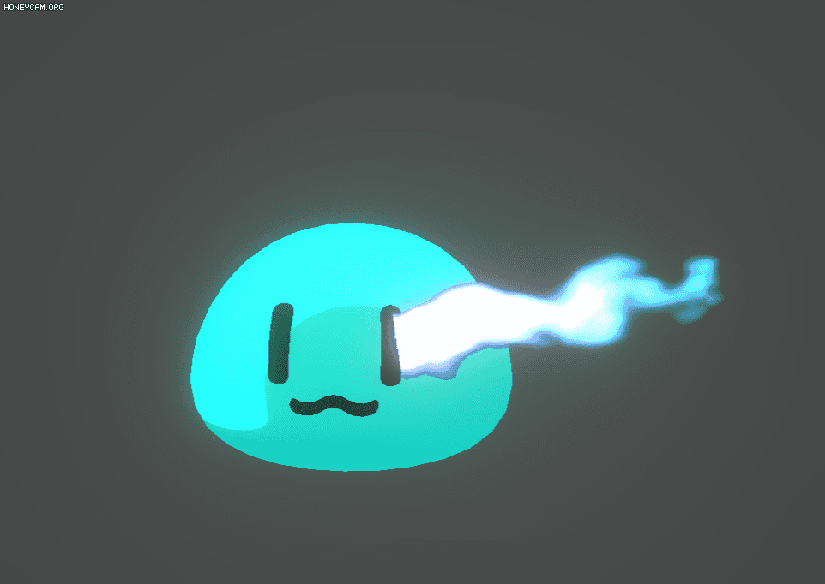
◈ 프로젝트 : 비트슬라임
▼ 캐릭터 모델링 : 주인공 슬라임
▼ Morph Animation
▼ Original Character

Slide 5
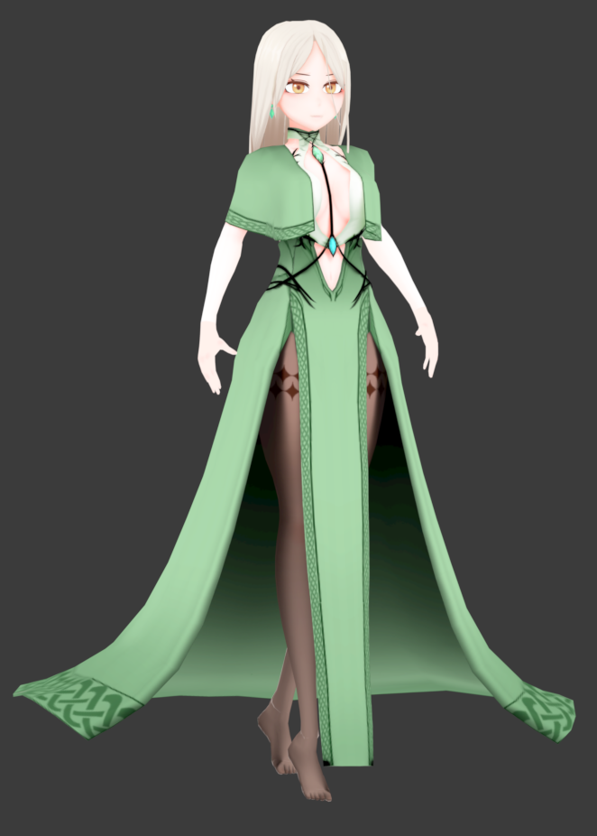
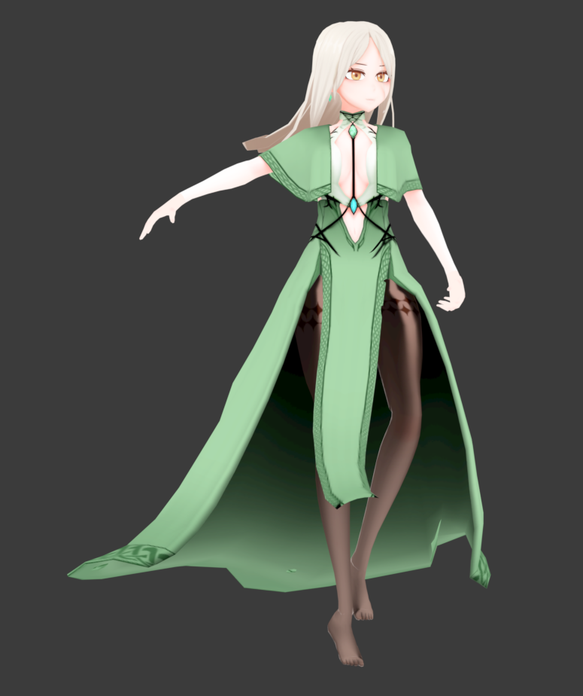
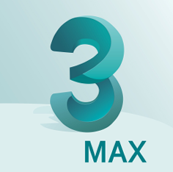

◈ 프로젝트 : 비트슬라임
▼ 캐릭터 모델링 : 스테이지 1 “마녀”
Tools
▼ 19,513 Polygons
▼ Original Character

Slide 6
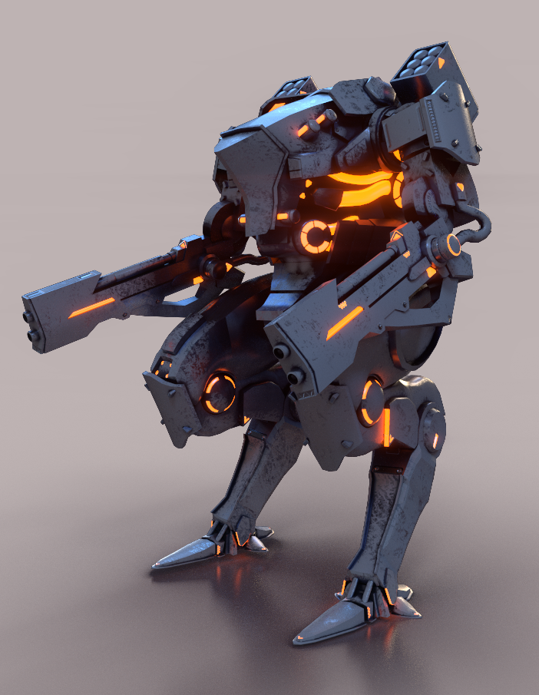
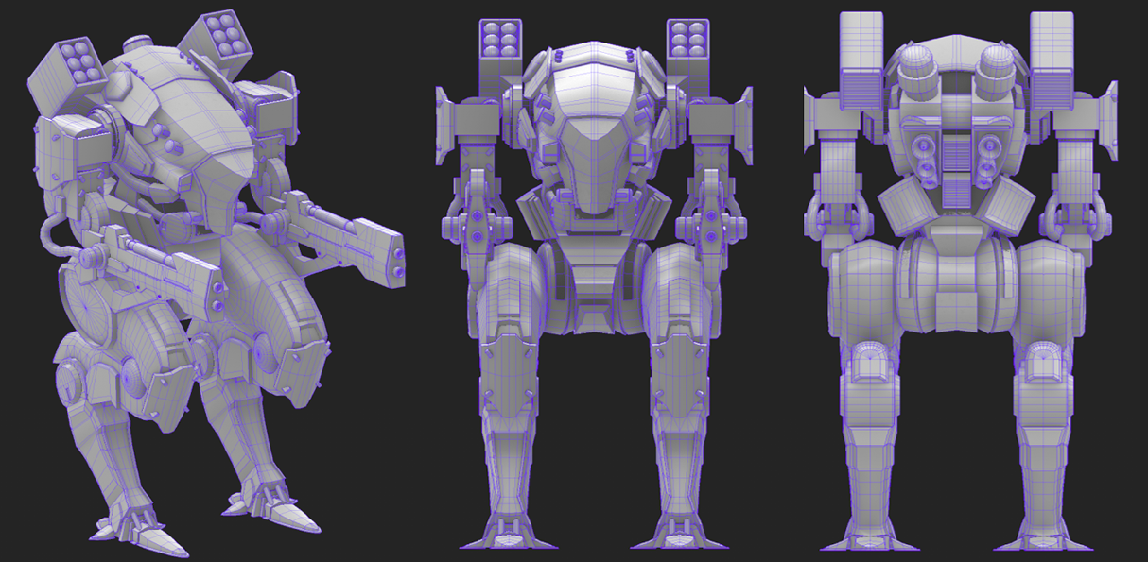
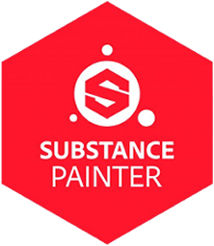
◈ 프로젝트 : 비트슬라임
▼ 캐릭터 모델링 : 스테이지 2 “로봇”
▲ WireFrame
Tools
▼ 20,114 Polygons
▼ Original Character
◀ 렌더링 화면

Slide 7
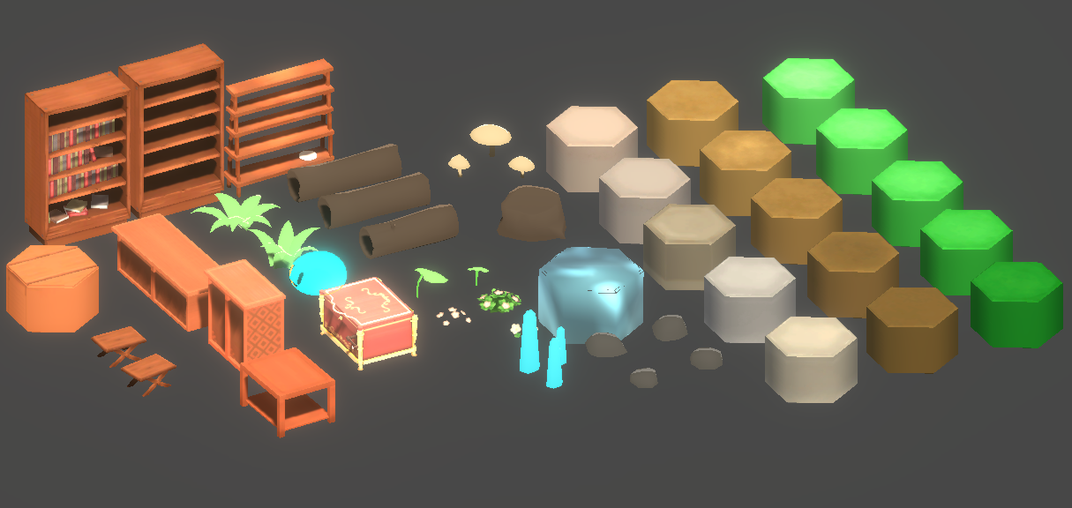
◈ 프로젝트 : 비트슬라임
▼ 배경 모델링 (1/2)

Slide 8
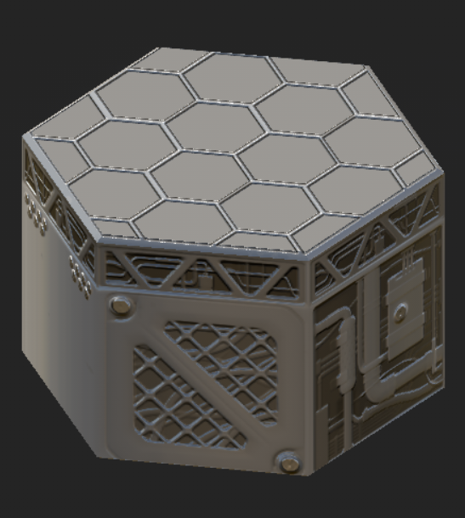
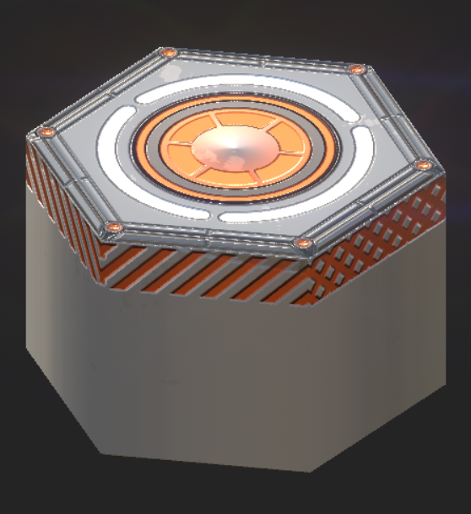
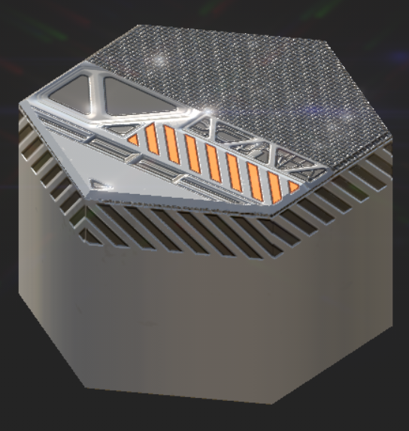
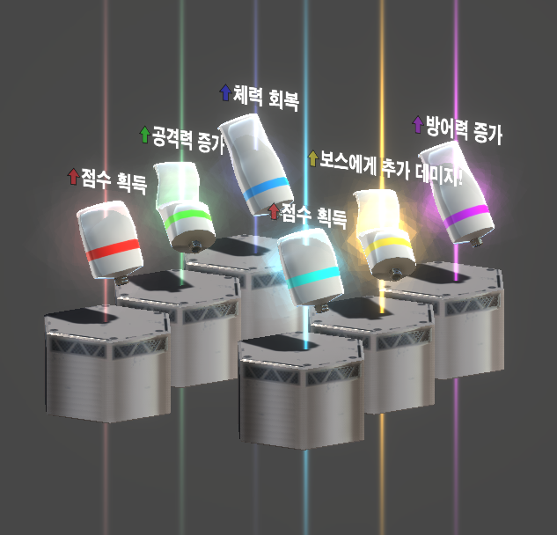
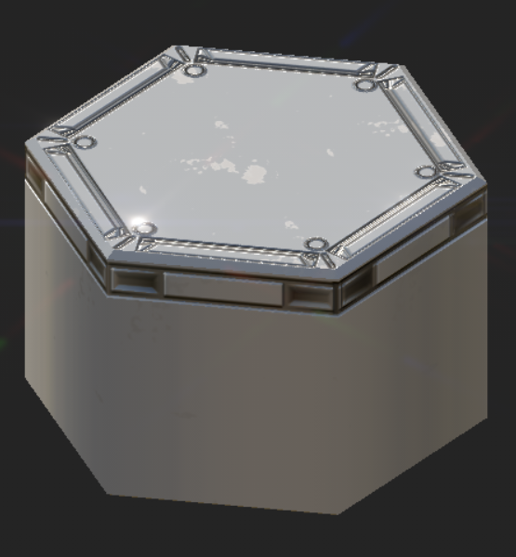
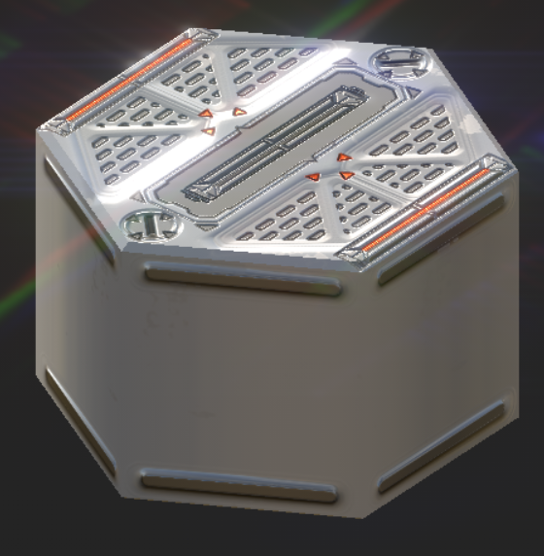
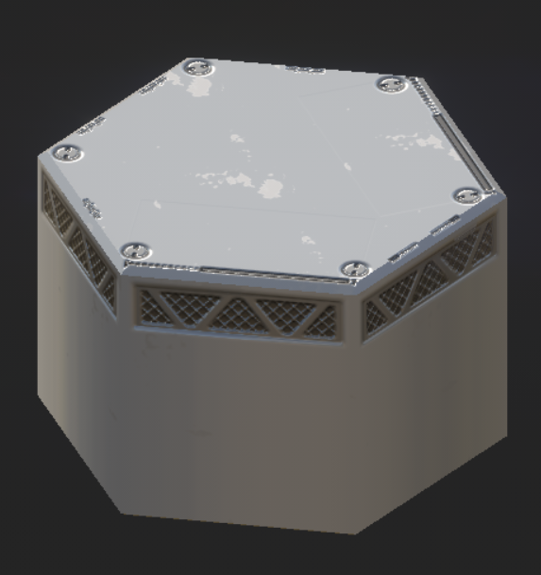
◈ 프로젝트 : 비트슬라임
▼ 배경 모델링 (2/2)
▲ Substance Painter를 이용한 타일 노멀맵 제작
▲ 게임 아이템 및 이펙트

Slide 9
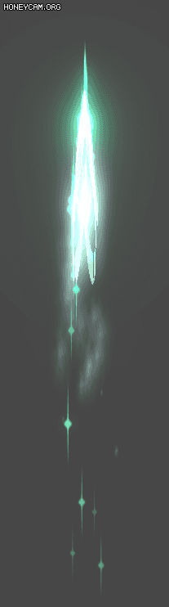
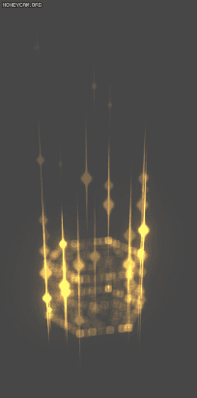
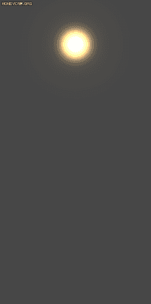
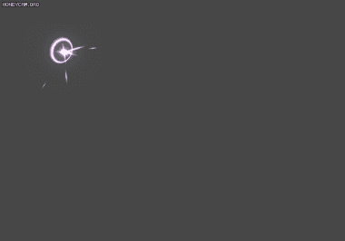
◈ 프로젝트 : 비트슬라임
▼ Unity VFX Graph – 게임 이펙트 (1/2)

Slide 10
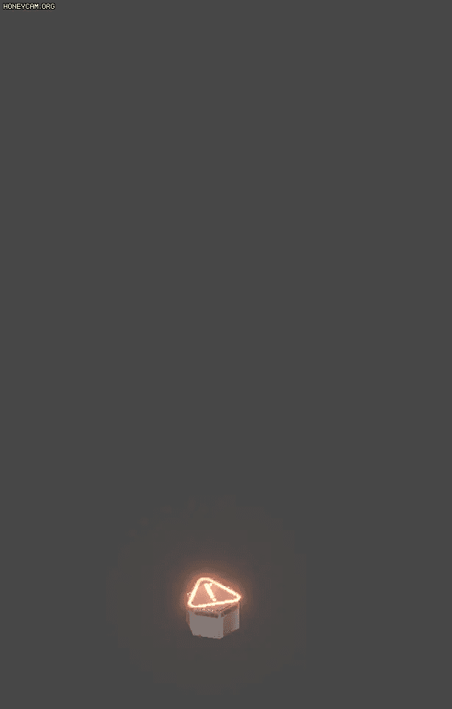
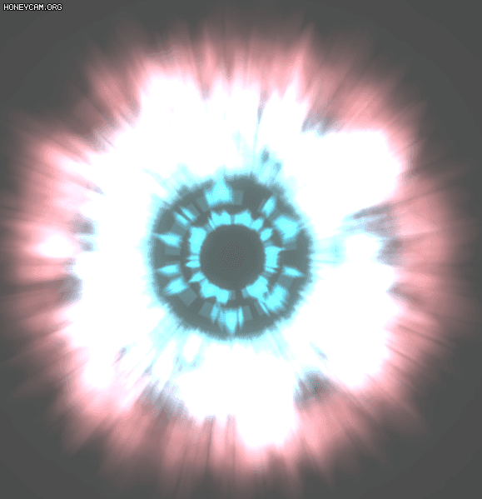
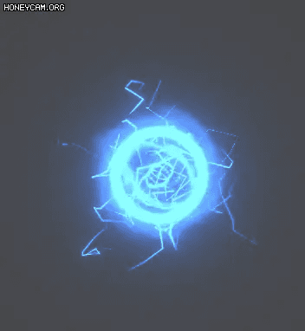
◈ 프로젝트 : 비트슬라임
▼ Unity VFX Graph – 게임 이펙트 (2/2)

Slide 11
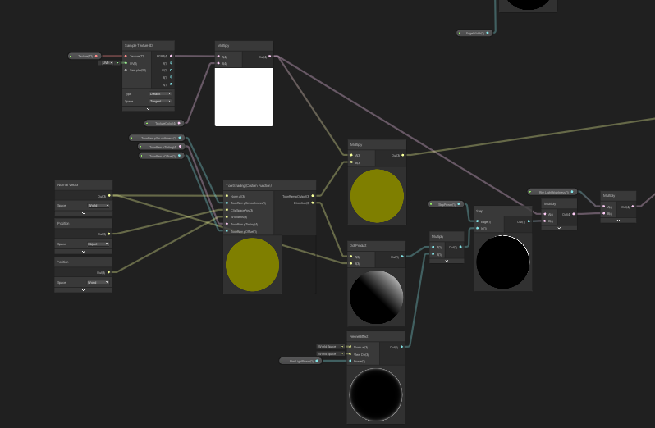
◈ 프로젝트 : 비트슬라임
▼ Unity Shader Graph
◀ 게임 전반적인 모델에
사용된 쉐이더 일부
◎ 원본 컬러에 가까운 느낌을
표현하기 위한
카툰 느낌의 Cel Shading 제작

Slide 12
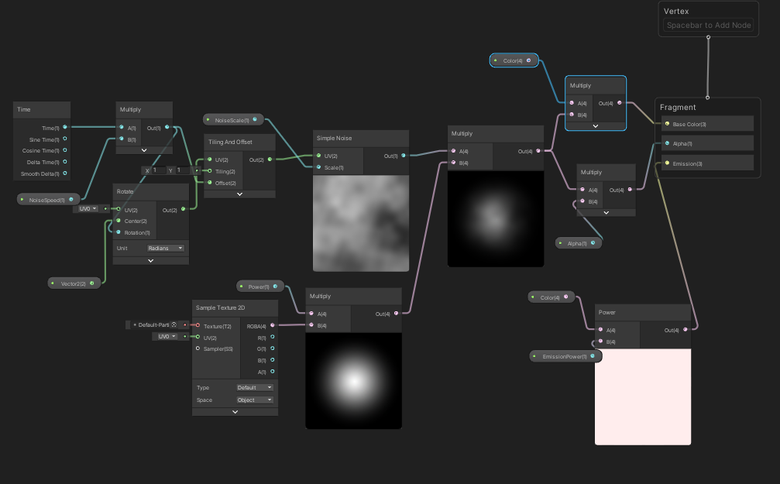
◈ 프로젝트 : 비트슬라임
▼ Unity Shader Graph –
◀ 이펙트에 사용된
쉐이더 일부

Slide 13
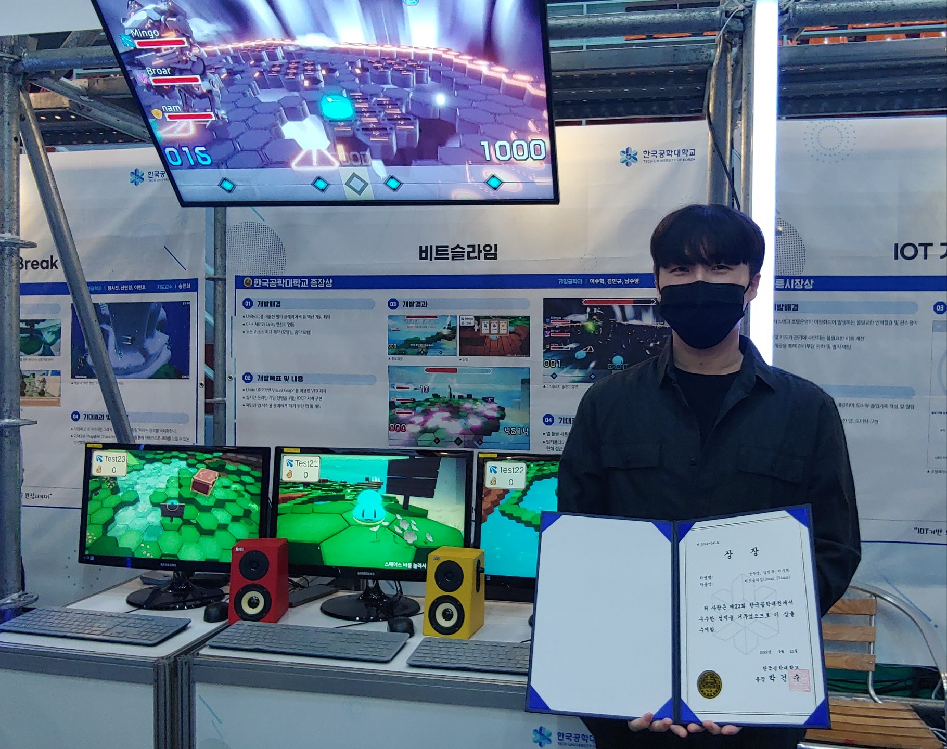
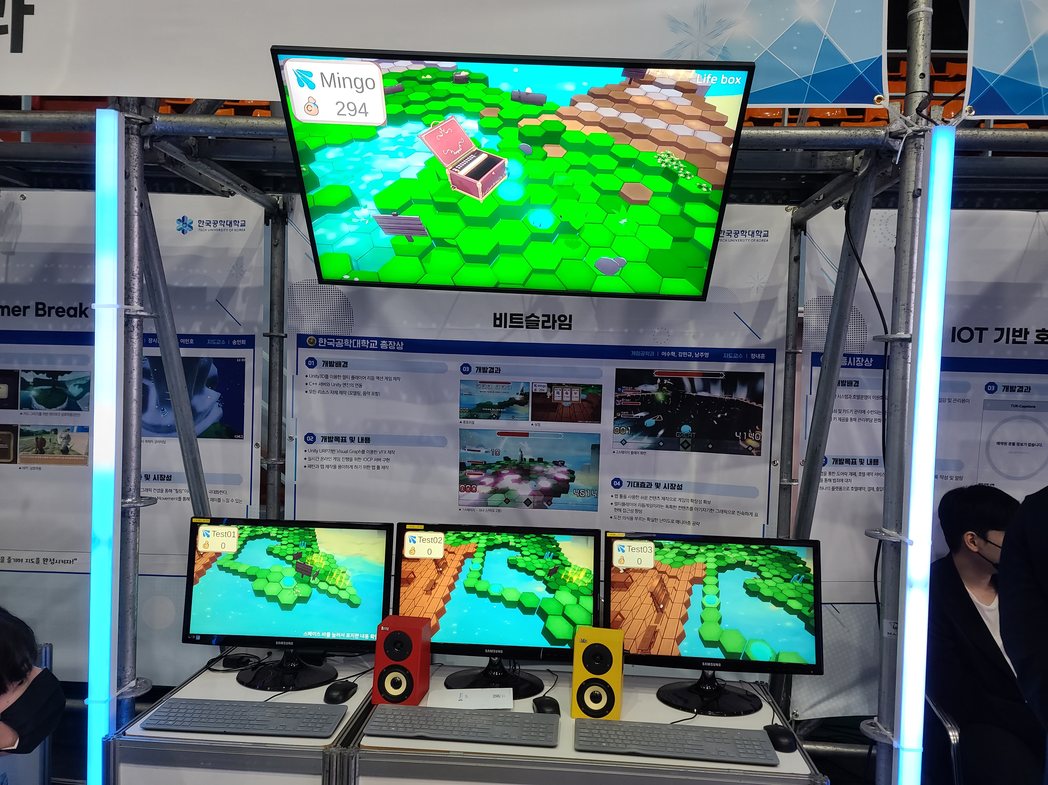
◈ 프로젝트 : 비트슬라임
▲ 2022, 한국공학대전 총장상 수상!

Slide 14
◈ 프로젝트 : Happiness
내 집 마련 “대출상환”
3D 타이쿤게임
진행기간 : 2022.03 ~ 2022.07
참여인원 : 5인
역할 : 캐릭터 제작

Slide 15
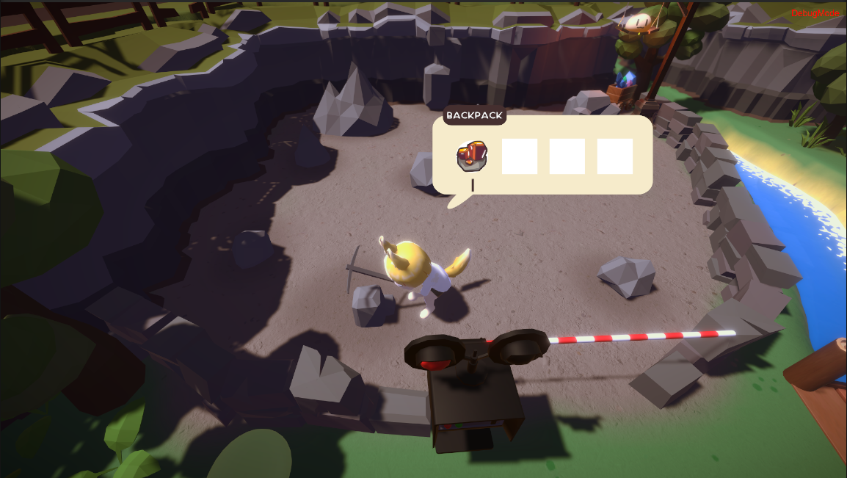
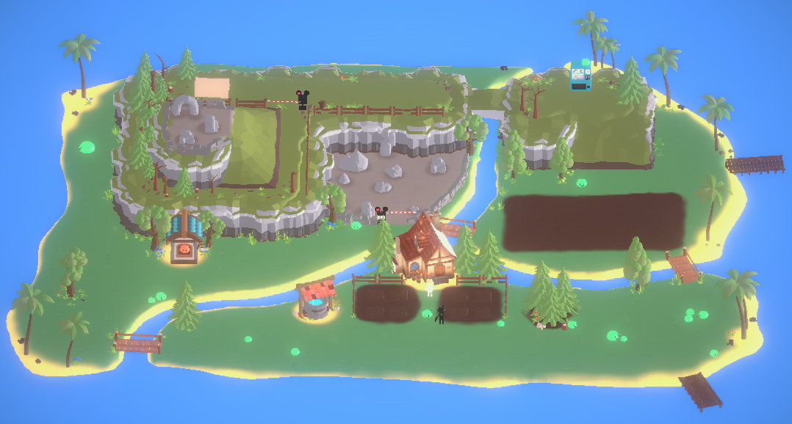
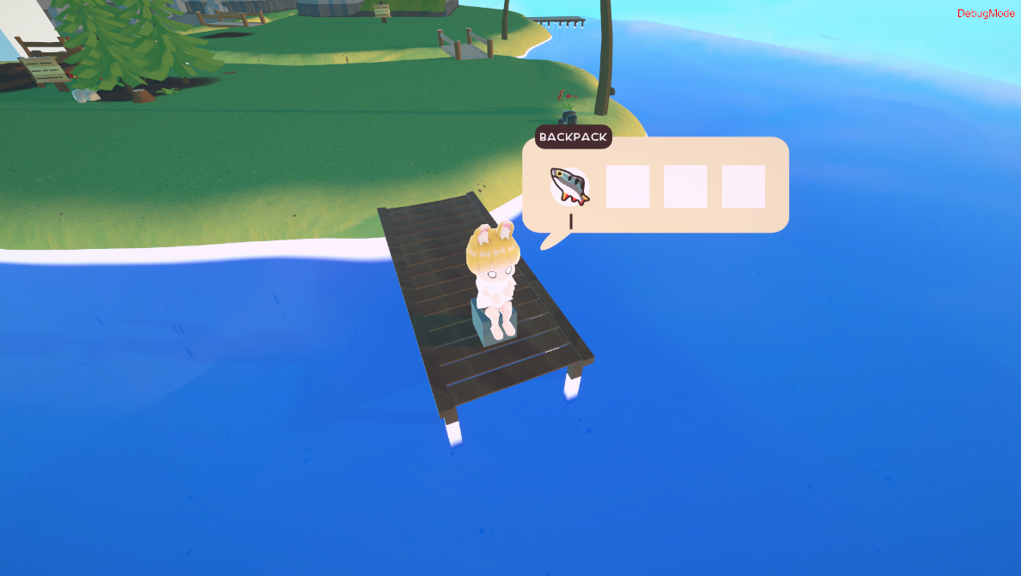
◈ 프로젝트 : Happiness
▼ 게임 소개

Slide 16
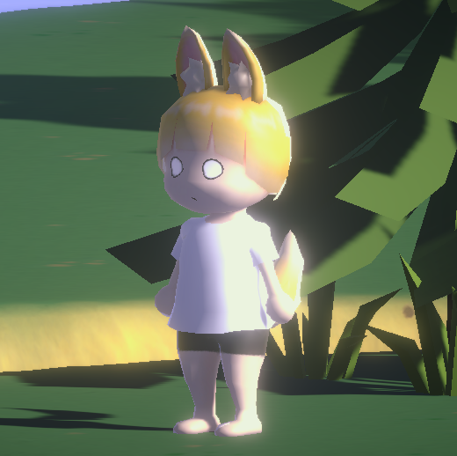
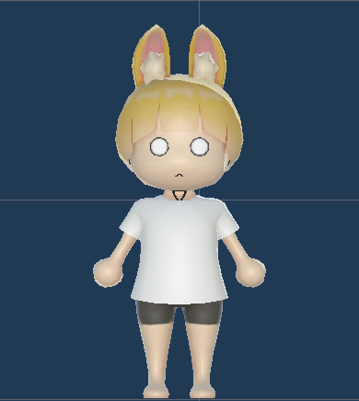
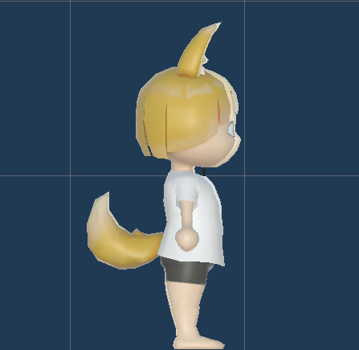
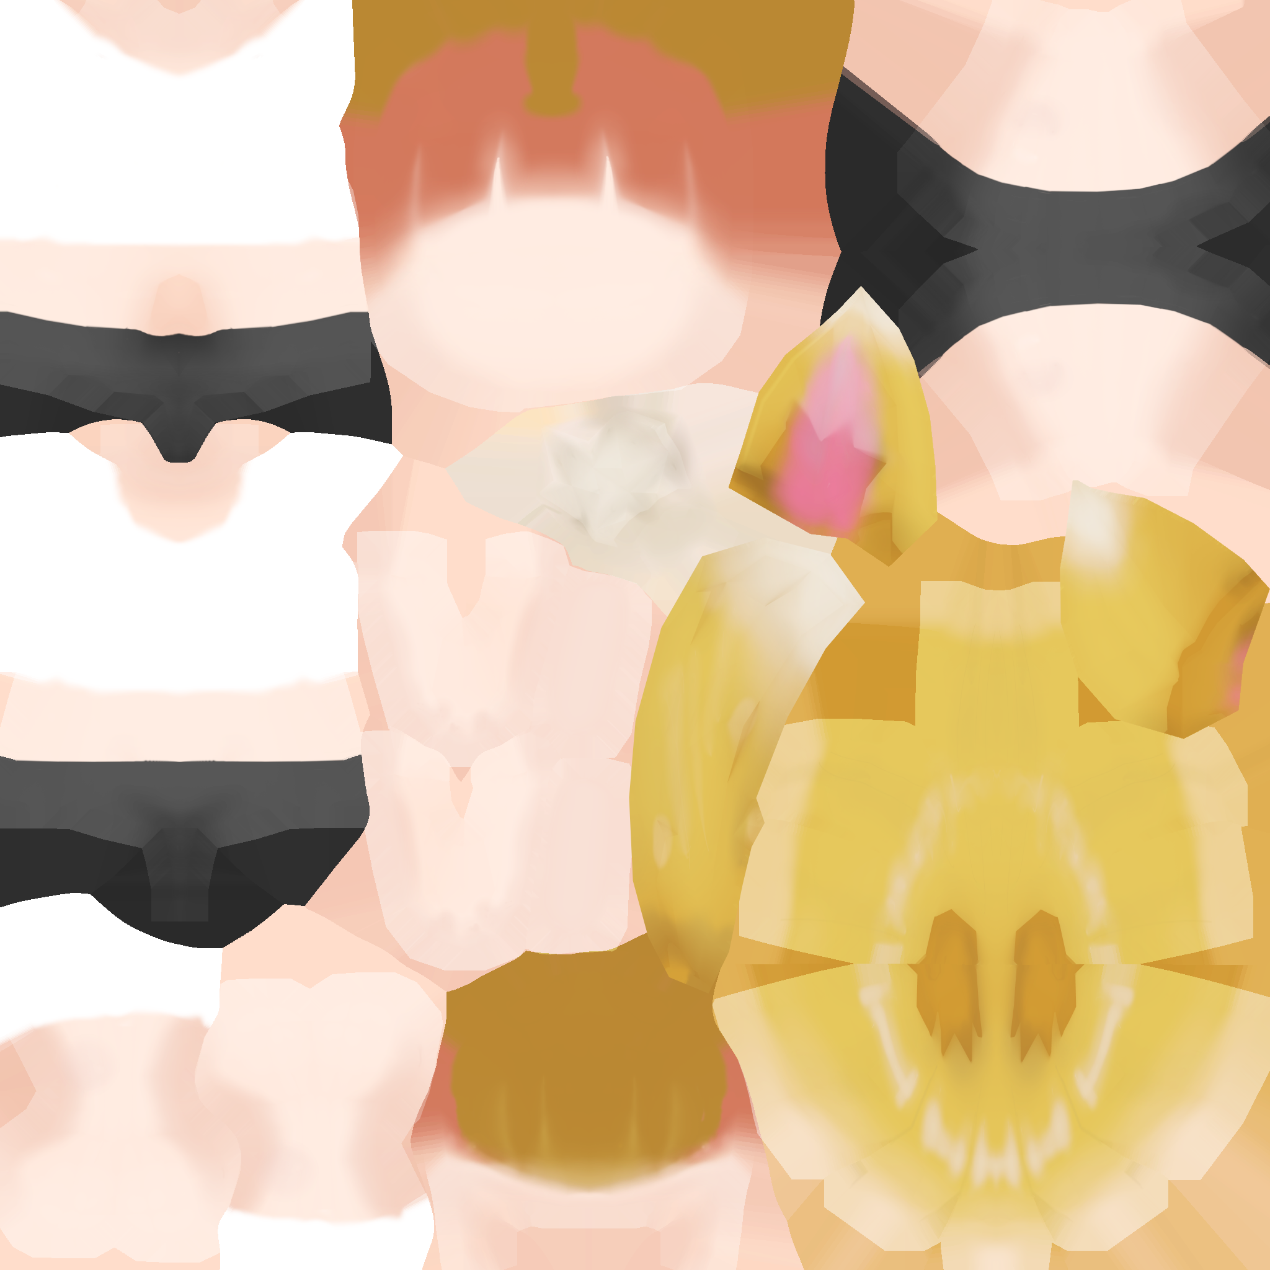
◈ 프로젝트 : Happiness
▼ 캐릭터 모델링 : 주인공
앞
옆
텍스쳐
유니티 렌더
Tools
▼ Morph Animation
▼ Original Character

Slide 17
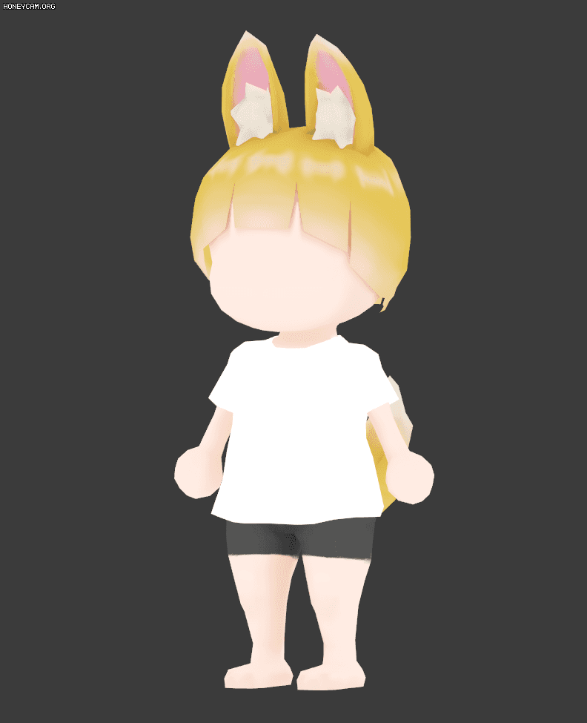
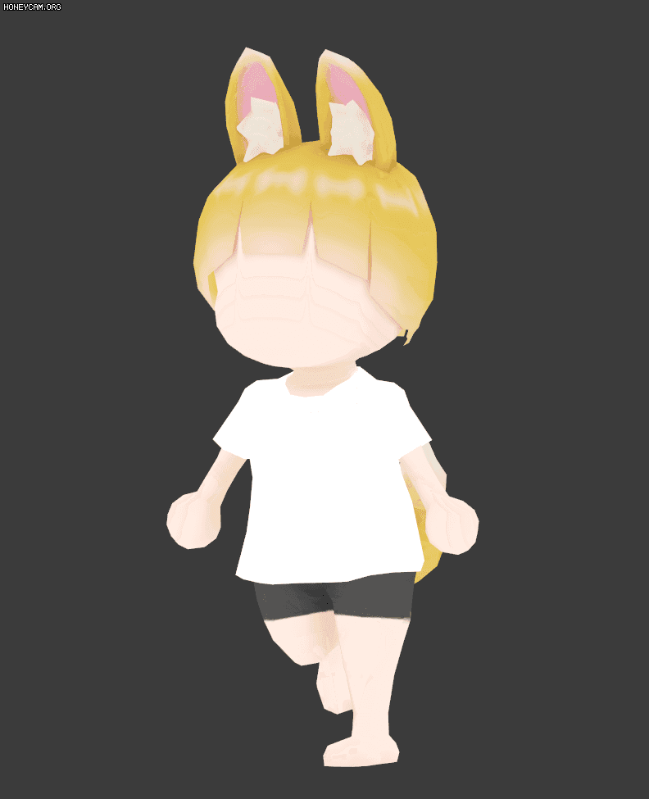
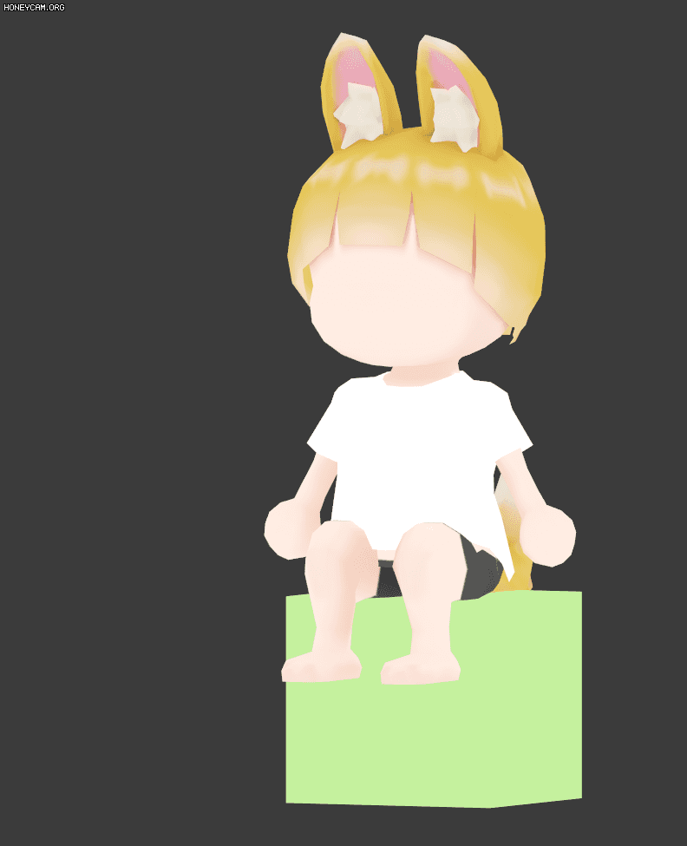
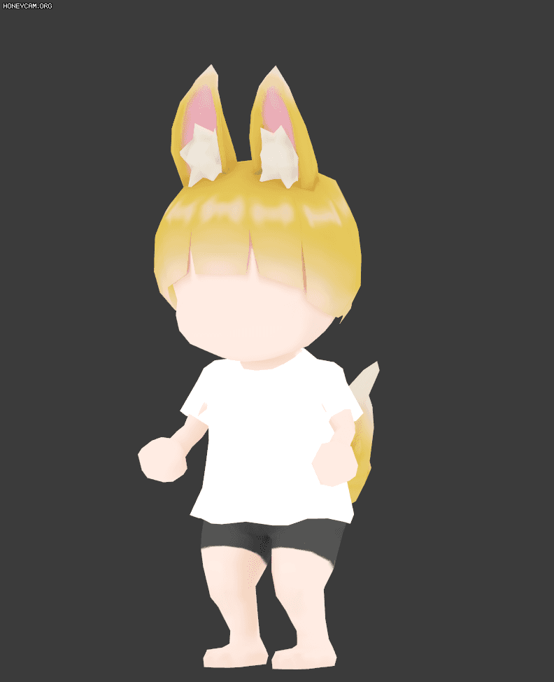
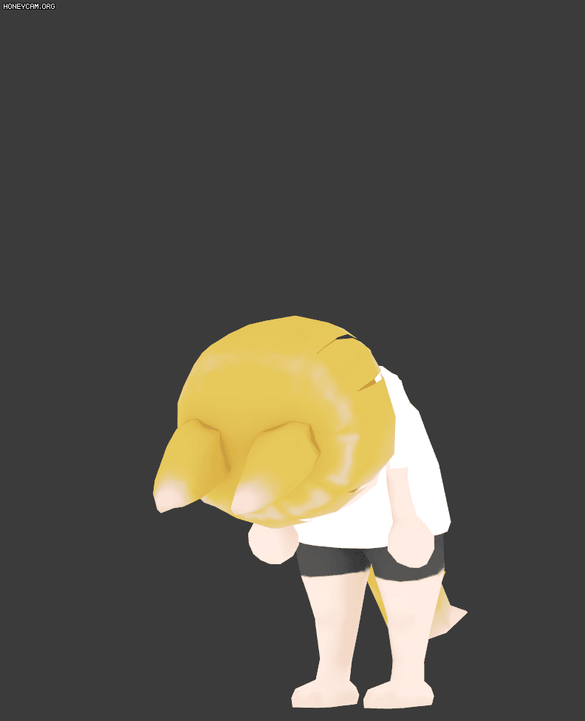
◈ 프로젝트 : Happiness
▼ 캐릭터 애니메이팅 : 주인공
Idle
걷기
앉기
성공!
실패
▼ Morph Animation
▼ Original Character

Slide 18
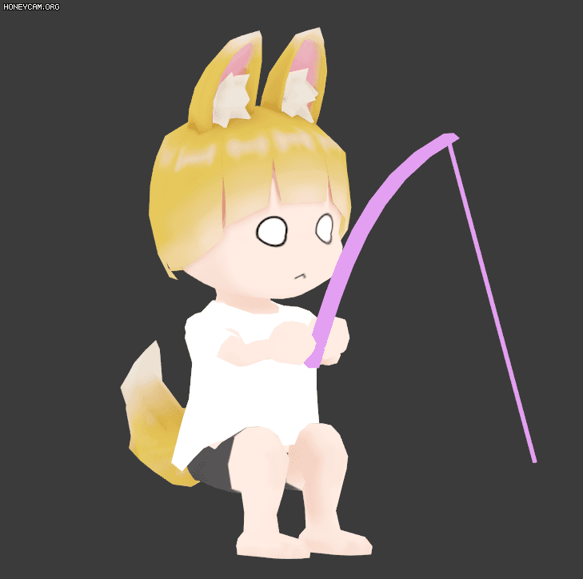
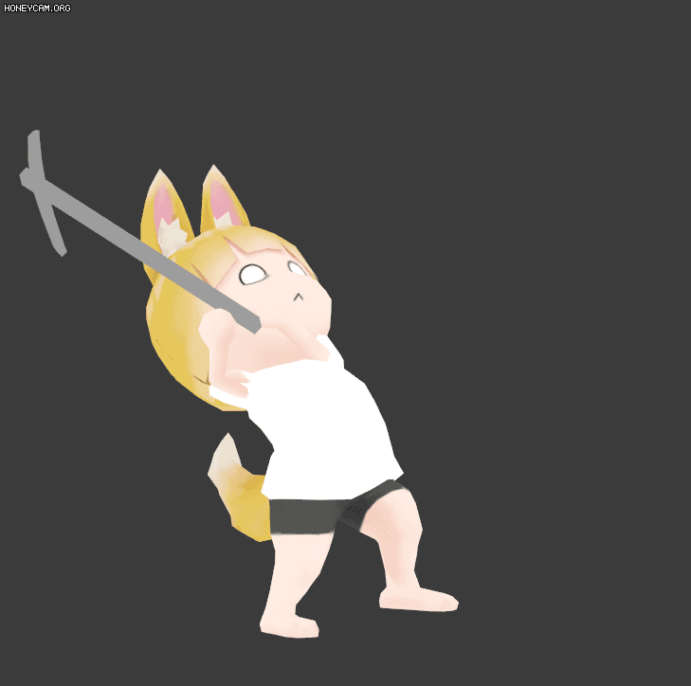
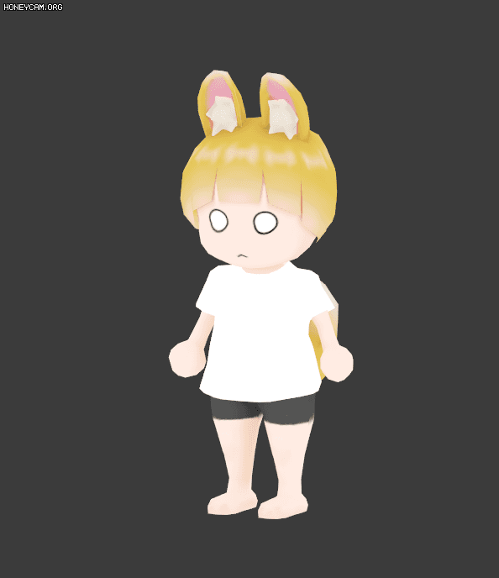
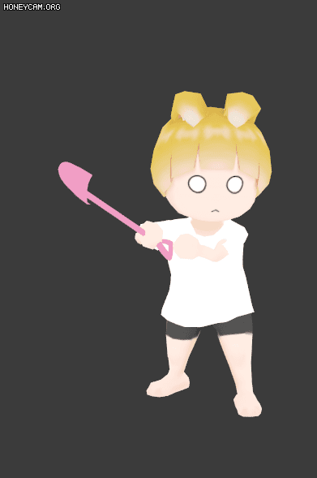
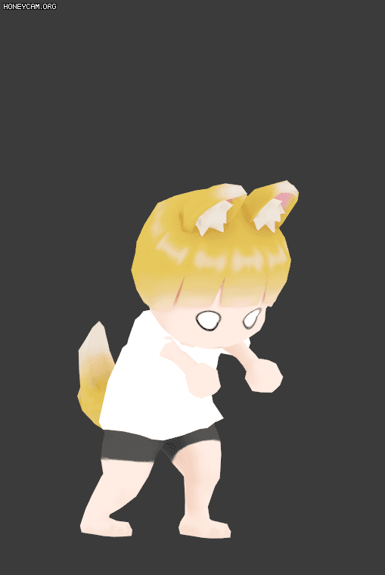
◈ 프로젝트 : Happiness
▼ 캐릭터 애니메이팅 : 주인공
낚시
채광
지불
땅파기
아이템 줍기
▼ Morph Animation
▼ Original Character

Slide 19
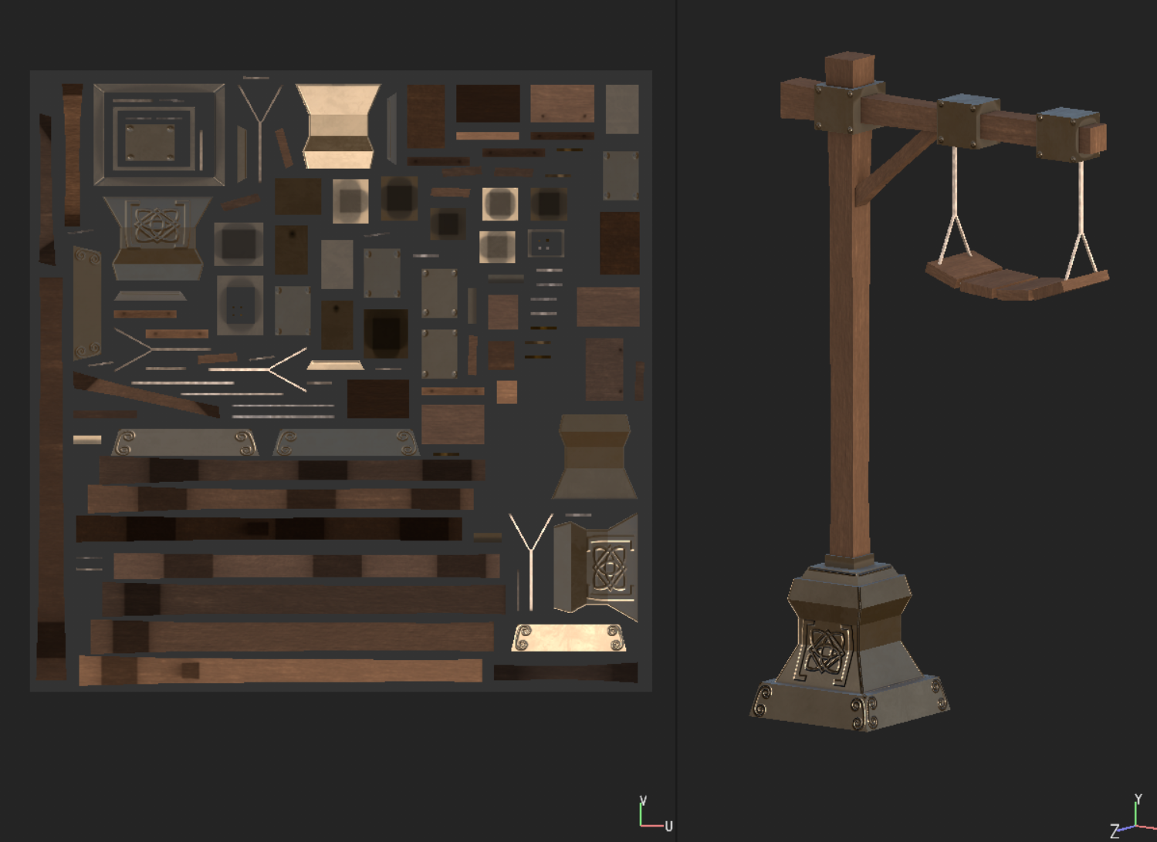

◈ 프로젝트 : Happiness
▼ 오브젝트 모델링
▲ 17시 부터 05시 까지
점등 스크립트 제작

Slide 20
◈ 프로젝트 : Monster Survival
도트 감성의
일방진행 서바이벌 게임
진행기간 : 2022.03 ~ 2022.07
참여인원 : 1인
사용언어 : JAVA

Slide 21


◈ 프로젝트 : Monster Survival
▼ 게임 컨셉
◎ 기존 게임 “레이디 버그” 를 모티브
◎ 자이로 센서를 이용한 조작으로 몰려오는 적들로 부터 생존
◀ 레이디 버그의 스크린샷

Slide 22




◈ 프로젝트 : Monster Survival
▼ 게임 소개
Github 링크: https://github.com/Seulkyu42/Smartphone_game_programing
플레이 영상: https://youtu.be/UdpJmFxjhjs?t=87

Slide 23
◈ 작업물 갤러리
개인작품

Slide 24

◈ 작업물 갤러리
▼ 모델링 100일 챌린지 * 2022-10-13 , 100일 챌린지 완료*
◎ 하루도 빠짐없이 매일 작업하자!
◎ 꾸준함을 몸에 익히기 위해 시작
◎ 간단한 것 이라도 좋으니 뭐라도 하자!

Slide 25






◈ 작업물 갤러리
▼ 원신 , 모나의 방 모작 ( 1 / 2 )
▲ Reference
▲ 제작 결과 , 위 3ds max 아래 Unity

Slide 26




◈ 작업물 갤러리
▼ 원신 , 모나의 방 모작 ( 2 / 2 )
◀ 책 텍스쳐
Base Color
Roughness
Normal
▲ Unity 화면 캡쳐

Slide 27



◈ 작업물 갤러리
▼ 블루 아카이브 , 이오치 마리 (1 / 1)
▲ Reference
▲ 3ds Max 로 제작
▲ 리깅 후 포즈 제작

Slide 28



◈ 작업물 갤러리
▼ 블루 아카이브 , 네무가키 후부키 (1 / 2)
▲ Reference
▲ 지브러쉬로 하이폴 제작
▲ 블렌더 리토폴로지 후 손맵 제작

Slide 29






◈ 작업물 갤러리
▼ 블루 아카이브 , 네무가키 후부키 (2 / 2)
▼ 16,333 Polygons
▼ 작업기간 : 2 주
Tools
▲ Wireframe

Slide 30





◈ 작업물 갤러리
▼ 안내 드론 01 , 100일 챌린지 - 81일차 (1 / 2)
▲ Iray 렌더 스크린샷
▲ 3ds Max 화면 스크린샷

Slide 31



◈ 작업물 갤러리
▼ 안내 드론 01 , 100일 챌린지 - 81일차 (2 / 2)
▲ WireFrame, Mesh
◎ 100일 모델링 챌린지 81일차, 4시간 소요
Tools
▲ 간단한 애니메이션 제작

Slide 32


◈ 작업물 갤러리
▼ 기사 , 100일 챌린지 (1 / 3)
▲ Reference, pinterest
▲ 지브러쉬로 하이폴 제작

Slide 33










◈ 작업물 갤러리
▼ 기사 , 100일 챌린지 (2 / 3) - 작업과정
▲ 1 일차
▲ 2 일차
▲ 3 일차
▲ 4 일차
▲ 5일차
▲ 6 일차
▲ 7 일차
▲ 8 일차
▲ 9 일차
▲ 10일차, 완료

Slide 34

◈ 작업물 갤러리
▼ 기사 , 100일 챌린지 (3 / 3)
▼ 15,780 Polygons
▼ 작업기간 : 10 일
Tools

Slide 35



◈ 작업물 갤러리
▼ 홀로라이브 우사다 페코라 ( 1 / 3 )
▲ Reference
▲ Zbrush 하이폴
▲ 최종 결과물 (Unity 렌더)

Slide 36


◈ 작업물 갤러리
▼ 홀로라이브 우사다 페코라 ( 2 / 3 )
▲ 텍스쳐 디테일

Slide 37




◈ 작업물 갤러리
▼ 홀로라이브 우사다 페코라 ( 3 / 3 )
▼ 24,430 Polygons
▼ 작업기간 : 2 주
Tools
▲ Wireframe

Slide 38


Slide 39


Slide 40


Slide 41


